Slide 1
التَفْكِير الإجَابي
Positive
thinking

Slide 2
Match the English to Arabic:
أَنَا مُهَذَبَةٌ
أَنَا ذَكِية
أَنَا أُحِبُ اللُّغَة العَرَبِية
أَنَا سَعِيدة
أَنَا لاَ أَعْرِف الفَشَل
أنَا مُجْتهِدَةٌ
أَنَا مُنَظَمَةٌ
I am clever
I am happy
I am polite
I love the Arabic language
I am hardworking
I don’t recognise failure
I am tudy

Slide 3
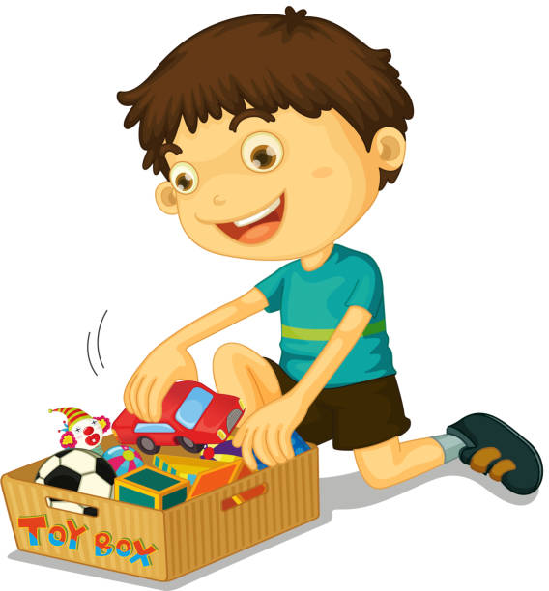

أَنَا مُنَظَم

Slide 4

أَنَا مُنَظَمة

Slide 5

أَنَا مُهَذَبَةٌ

Slide 6
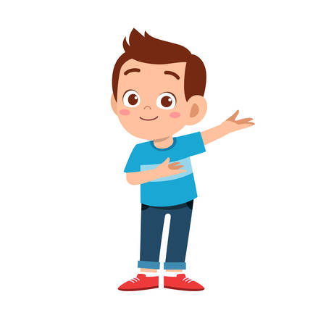
أَنَا مُهَذَبٌ

Slide 7

أَنَا ذَكِيَةٌ

Slide 8

أَنَا ذَكِيٌّ

Slide 9
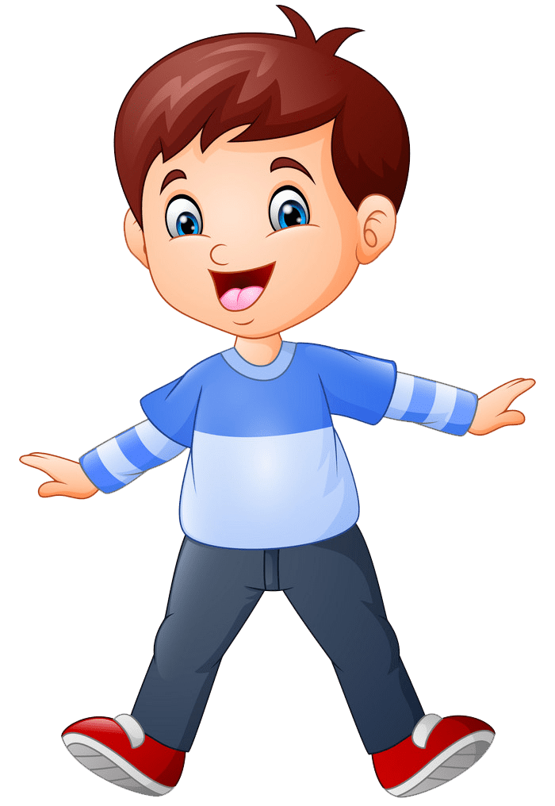
أَنَا سَعِيد

Slide 10

أَنَا سَعِيدة

Slide 11

أَنَا مُجْتَهِدَةٌ

Slide 12

أَنَا مُجْتَهِدٌ

Slide 13
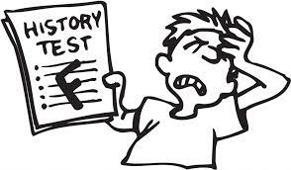
أَنَا لاَ أَعْرِفُ الفَشَل

Slide 14
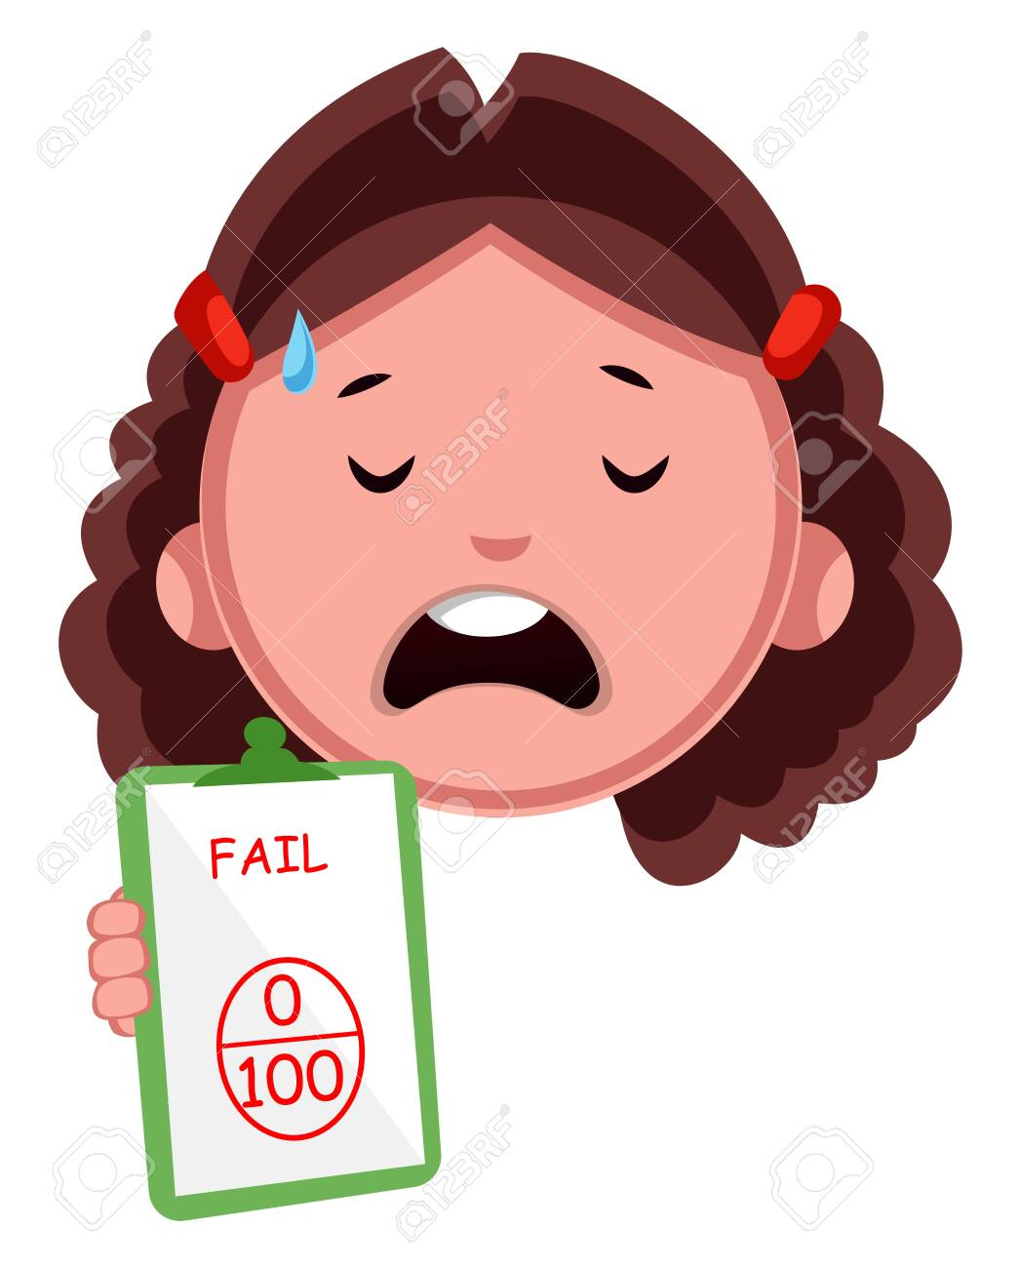
أَنَا لاَ أَعْرِفُ الفَشَل

Slide 15

أُحِبُ اللُّغة العَرَبِية

Slide 16
Match the English to Arabic:
أَنَا مُهَذَبَةٌ
أَنَا ذَكِية
أَنَا أُحِبُ اللُّغَة العَرَبِية
أَنَا سَعِيدة
أَنَا لاَ أَعْرِف الفَشَل
أنَا مُجْتهِدَةٌ
أَنَا مُنَظَمَةٌ
I am clever
I am happy
I am polite
I love the Arabic language
I am hardworking
I don’t recognise failure
I am tudy

Slide 17
Match the English to Arabic:
أَنَا مُهَذَبَةٌ
أَنَا ذَكِية
أَنَا أُحِبُ اللُّغَة العَرَبِية
أَنَا سَعِيدة
أَنَا لاَ أَعْرِف الفَشَل
أنَا مُجْتهِدَةٌ
أَنَا مُنَظَمَةٌ
I am clever
I am happy
I am polite
I love the Arabic language
I am hardworking
I don’t recognise failure
I am tهdy

Slide 18

Match the English to Arabic:
أَنَا مُهَذَبٌ
أَنَا ذَكِي
أَنَا أُحِبُ اللُّغَة العَرَبِية
أَنَا سَعِيد
أَنَا لاَ أَعْرِف الفَشَل
أنَا مُجْتهِدَ
أَنَا مُنَظَمٌ
I am clever
I am happy
I am polite
I love the Arabic language
I am hardworking
I don’t recognise failure
I am tهdy

Slide 19
Project

Slide 20
Let’s describe myself
Use the vocabulary glued on your books
Draw yourself in the middle of the page
Write your name in Arabic using the sentence , my name is.
Write adjetives all around your picture
Use the sentences, I love the Arabic language and I don’t recognise failure also.

Slide 21
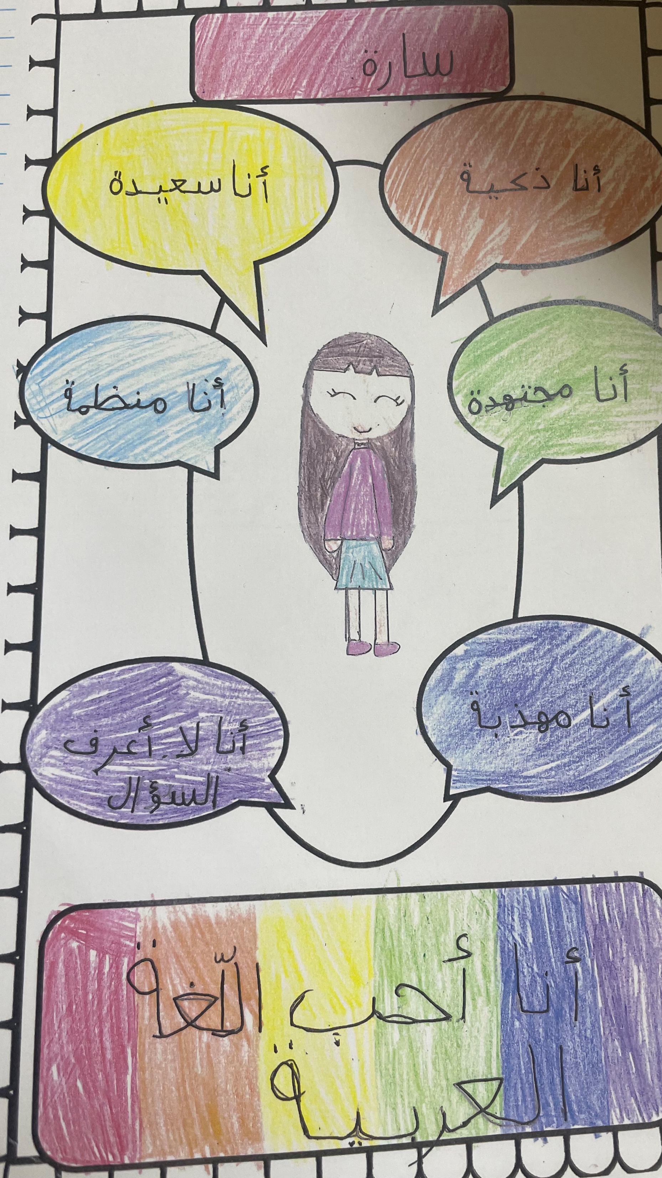

Slide 22


Slide 23
Let’s write an essay about Me
Use the vocabulary glued on your books
Start with writing a greeting sentence
Write your name
Write your age
Where are you from
And add some adjectives to describe yourseld and don’t forget to add the sentences, I love the Arabic language and I don’t recognise failure

Slide 24
……………………………………………………………………………………………….
…………………………………………………………………………………………..
……………………………………………………………………………………………..
………………………………………………………………………………………………
……………………………………………………………………………………………
.....................................................................................................
……………………………………………………………………………………………..

Slide 25
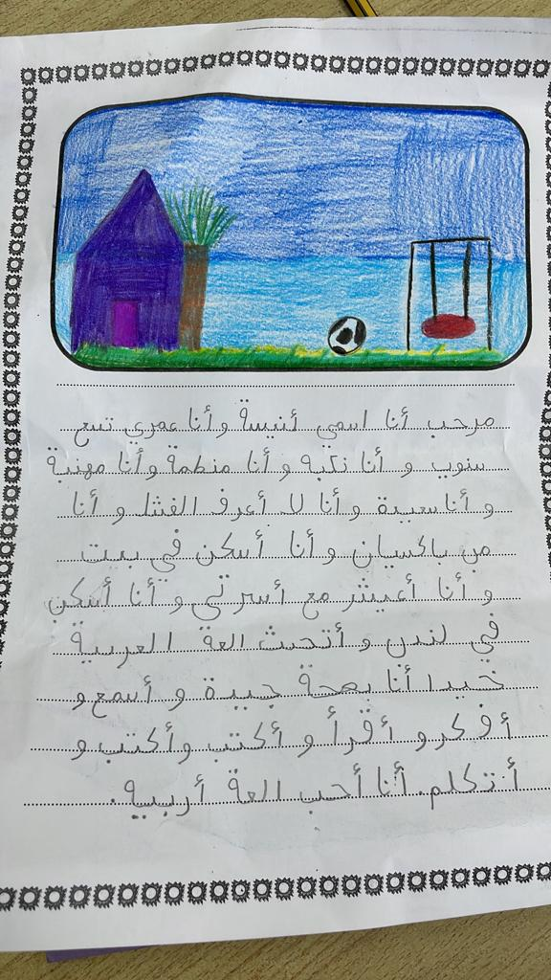

Slide 26
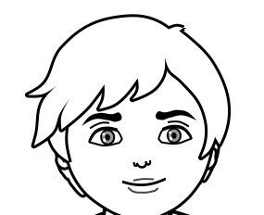
Start writing from the right
My naughty letters are أ دذرزو
Remember naughty letters never joins on the left.
أَنَا ذَكِي
I am clever
أَنَا ذَكِي
أَنَا ذَكِي
أَنَا دَكِي
أَنَا مُهَذَب
I am polite
أَنَا مُهَذَب
أَنَا مُهَذبٌ
أَنَا مُهَذَب
أَنَا مُجْتَهِدٌ
I am hardworking
أَنَا مُجْتَهِدٌ
أَنَا مُجْتَهِدٌ

Slide 27
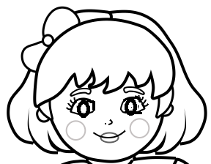
Start writing from the right
My naughty letters are أ دذرزو
Remember naughty letters never joins on the left.
أَنَا ذَكِيّةٌ
أَنَا ذَكِيَّةٌ
أَنَا ذَكِيَّةٌ
أَنَا ذَكِيَّةٌ
أَنَا مُهَذَبَةٌ
أَنَا مُهَذَبة
أَنَا مُهَذبٌة
أَنَا مُهَذَبة
أَنَا مُجْتَهِدَةٌ
أَنَا مُجْتَهِدةٌ
أَنَا مُجْتَهِدَةٌ

Slide 28
Start writing from the right
My naughty letters are أ دذرزو
Remember naughty letters never joins on the left.
صَبَاح الخَيْر
صَبَاح الخَيْر
صَبَاح الخَيْر
مَسَاء الخَيْر
مَسَاء الـخَير
مَسَاء الـخَير
مَعَ السَلاَمة
مَعَ السَلاَمة
مَعَ السَلاَمة

Slide 29
Start writing from the right
My naughty letters are أ دذرزو
Remember naughty letters never joins on the left.
أَنَا أُحِبُ اللُّغة العَرَبِية
أَنَا أُحِبُ الُّلغَة العَرَبِيَة
أَنَا لاَ أَعْرِف الفَشَل
أَنَا لاَ أَعْرِف الفَشَل
أَنَا مُنَظِمة
أَنَا مُنَظِم
أَنَا مُنَظِم

Slide 30
Start writing from the right
My naughty letters are أ دذرزو
Remember naughty letters never joins on the left.
لَنْ أَسْتَسْلِم
لَنْ أَسْتَسْلِم
لَنْ أَسْتَسْلِم
إِذَا ثَابَرْتُ سَأَنْجَحُ دَوْمًا
مَهْمَا يَحْدُث لَنْ أَسْتَسْلِم
مَهمَا يَحدث لَن أَسْتَسْلِم
مَهْمَا يَحْدُث لَنْ أَسْتَسْلِم

Slide 31
Start writing from the right
My naughty letters are أ دذرزو
Remember naughty letters never joins on the left.
مَهْمَا يَحْدُث لَنْ أَستَسْلِم
مُهْمَا يَحْدُث لَنْ أَسْتَسْلِمك
إِذَا سَقَطْتُ سَأَنْهَظ
إِذَا سَقَطْتُ سَأَنْهَظ
غَدًا يَوْمًا جَدِيد
غَدًا يَوْمًا جَدِيد

